Slide 1
Eglise à coller au milieu du livre

Slide 2

La fleur des actions: découpe le tour et les côtés en pointillés.. Attention pas les côtés qui touchent le pavé Pâques!
Replie comme une fleur en commençant par le pavé n°6.
Tu pourras colorier, décorer, trouver des idées au fil des semaines.
Colle le dos du pavé Pâques dans un coin du livre.
L’eau est symbole de vie : sans eau pas de vie possible.
Cette semaine soyons attentifs à l’eau que nous utilisons!
« Et si on essayait d’écouter un peu plus les autres et la nature, pour mieux les connaître. »
Cette semaine, utilisons la lumière sans en abuser!
4
PÂQUES
3
5
Pendant le Carême, soyons attentifs à bien trier et à recycler au lieu de jeter.
Cette semaine essayons de rendre des petits services qui rendent la vie plus légère.
Avec mes parents, j’essaie de privilégier le vélo, la marche ou les transports en commun.
2
6
1

Slide 3
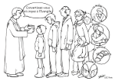
Mercredi des Cendres
Les mots du Carême
« Et moi comment puis-je ouvrir mon cœur un peu plus au Seigneur ? »

Slide 4
1er dimanche: Les tentations: découpe et écris au dos les réponses de Jésus
« Si tu es le Fils de Dieu, ordonne que ces pierres deviennent des pains. »
« Tout cela, je te le donnerai, si tu te prosternes pour m'adorer. »
« Si tu es le Fils de Dieu, jette-toi en bas ; car il est écrit : Il donnera pour toi des ordres à ses anges, et : Ils te porteront sur leurs mains, de peur que ton pied ne heurte une pierre. »

Slide 5
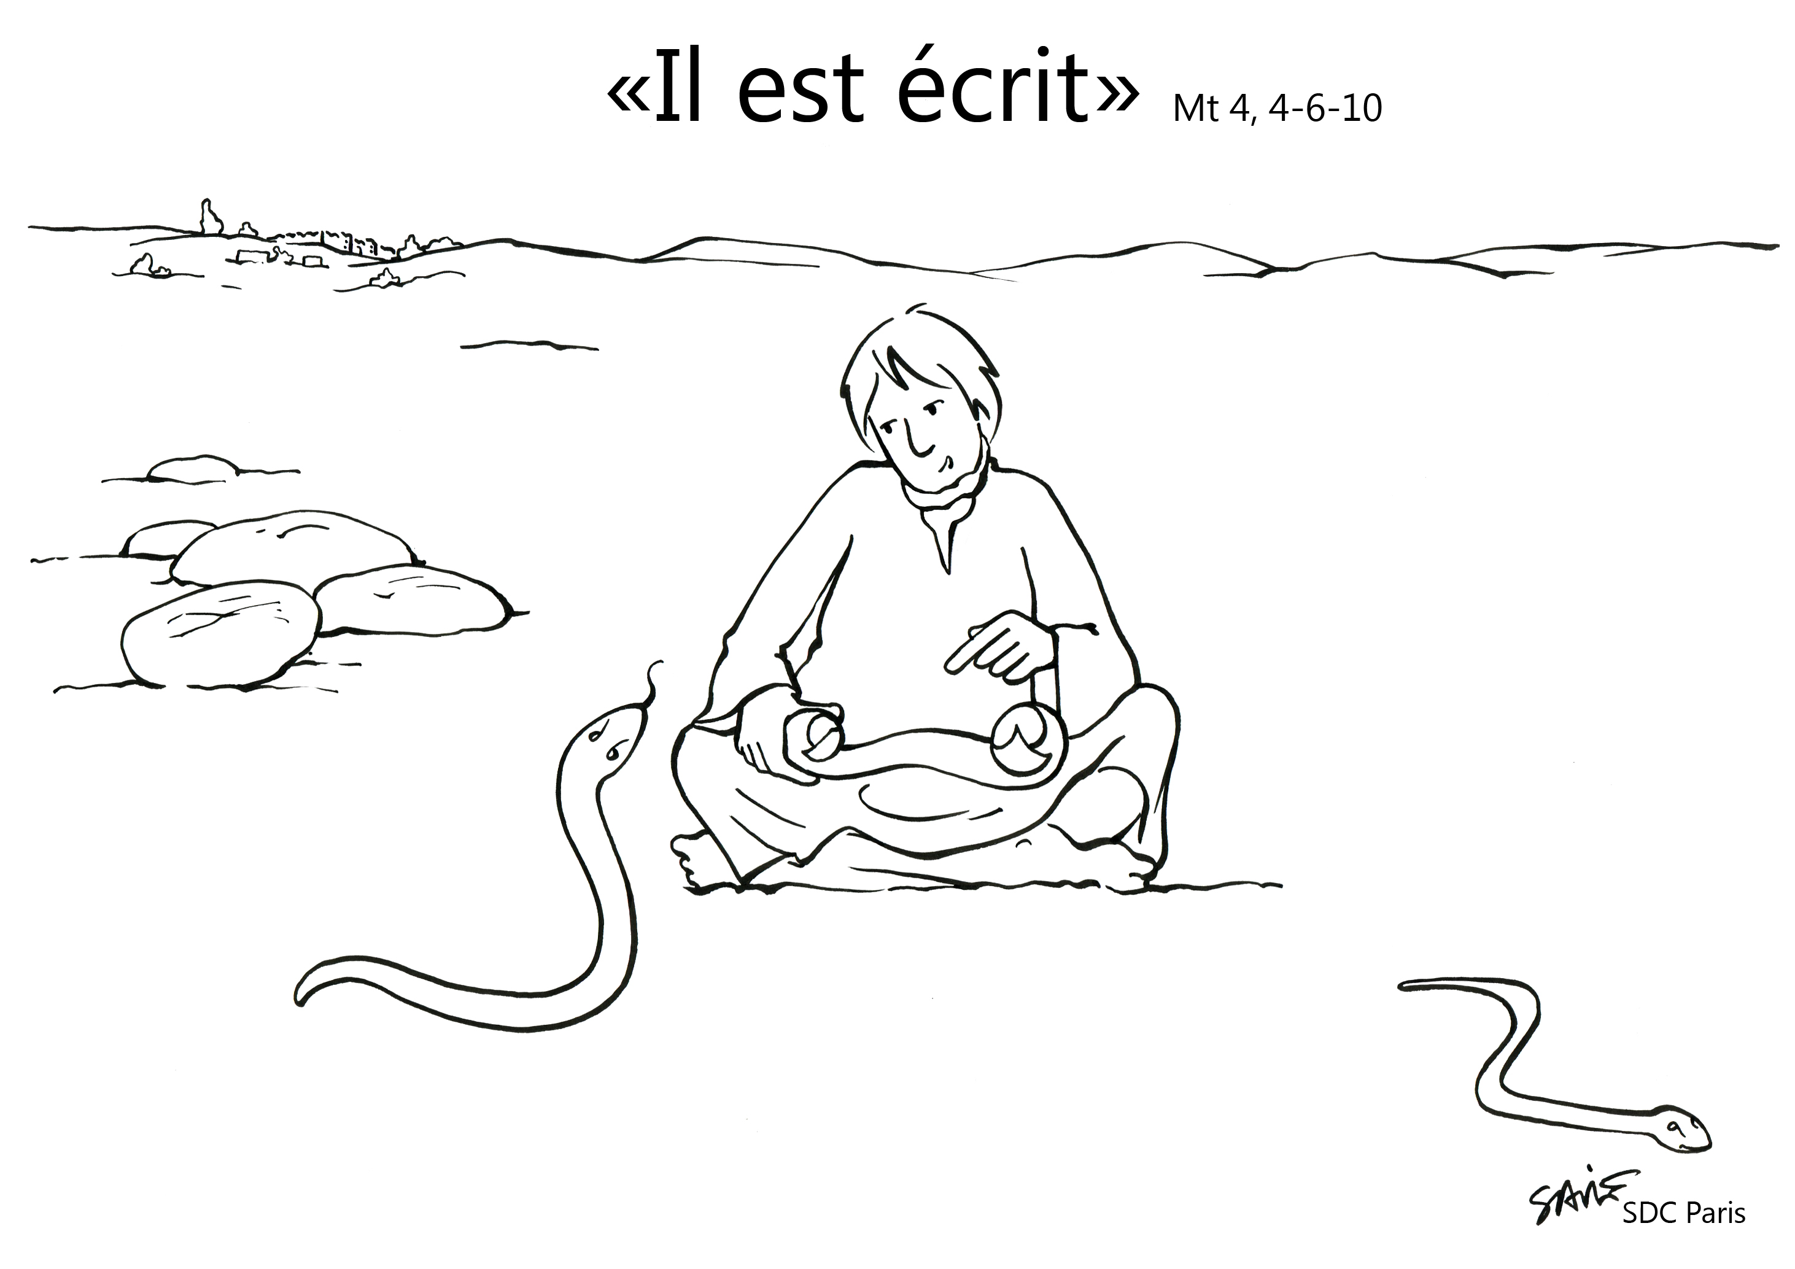
Les tentations : écris dans la bulle tes idées pour y résister.
Parfois tu peux toi aussi être tenté(e)!

Slide 6
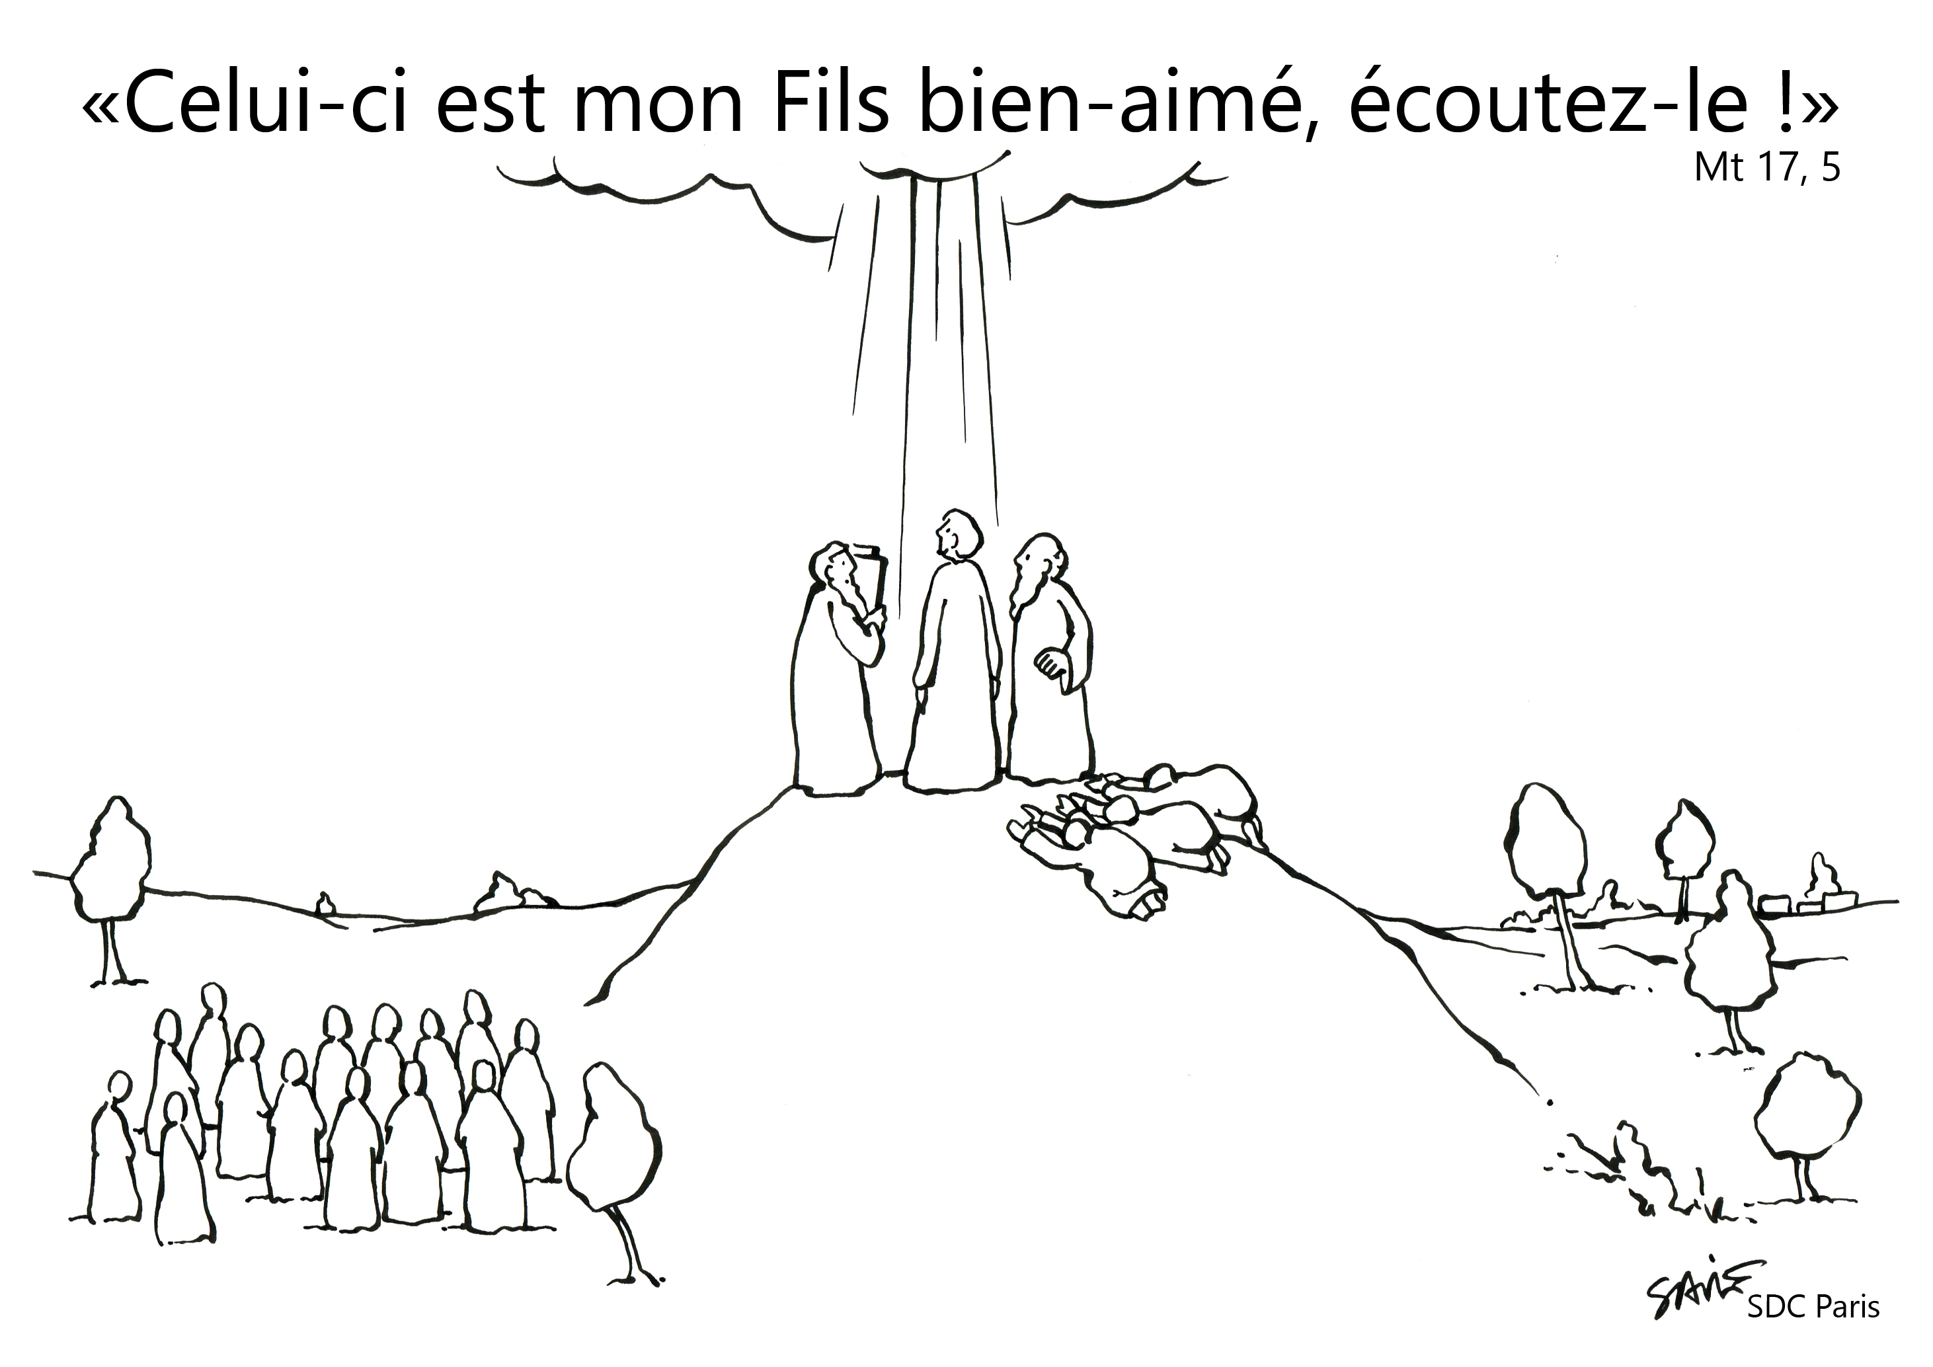
2ème dimanche: la transfiguration
Colle l’image sous la phrase. Tu peux décorer!
« Celui-ci est mon fils bien aimé, écoutez-le. »
« Seigneur, tu nous dis dans cet Evangile d’écouter ton Fils Jésus. Aide-nous à mieux écouter sa Parole tout au long du carême car ses paroles sont source de vie, elles nous apprennent à mieux aimer.
Merci Seigneur. »

Slide 7
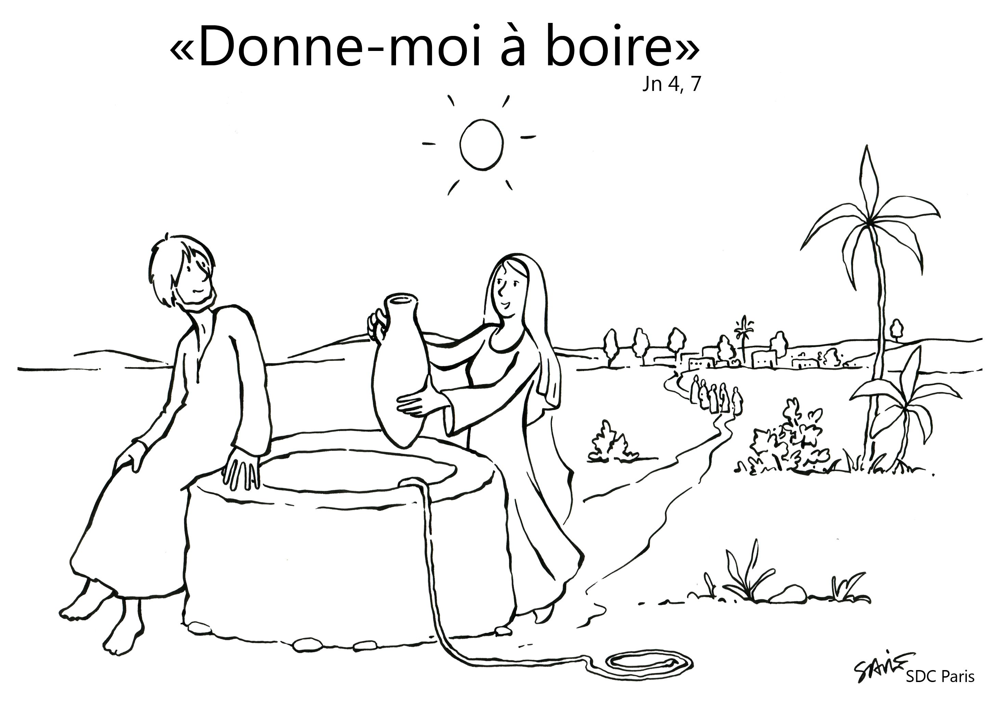

3ème dimanche : La Samaritaine
« Souviens-toi d’un moment heureux. »
Seigneur tu es la source d’eau vive.
Donne nous d’accueillir cette eau vive qui donne la joie dans la vie.
Attention ! Découpe uniquement le tour de cette forme pour pouvoir la plier suivant les traits.

Slide 8
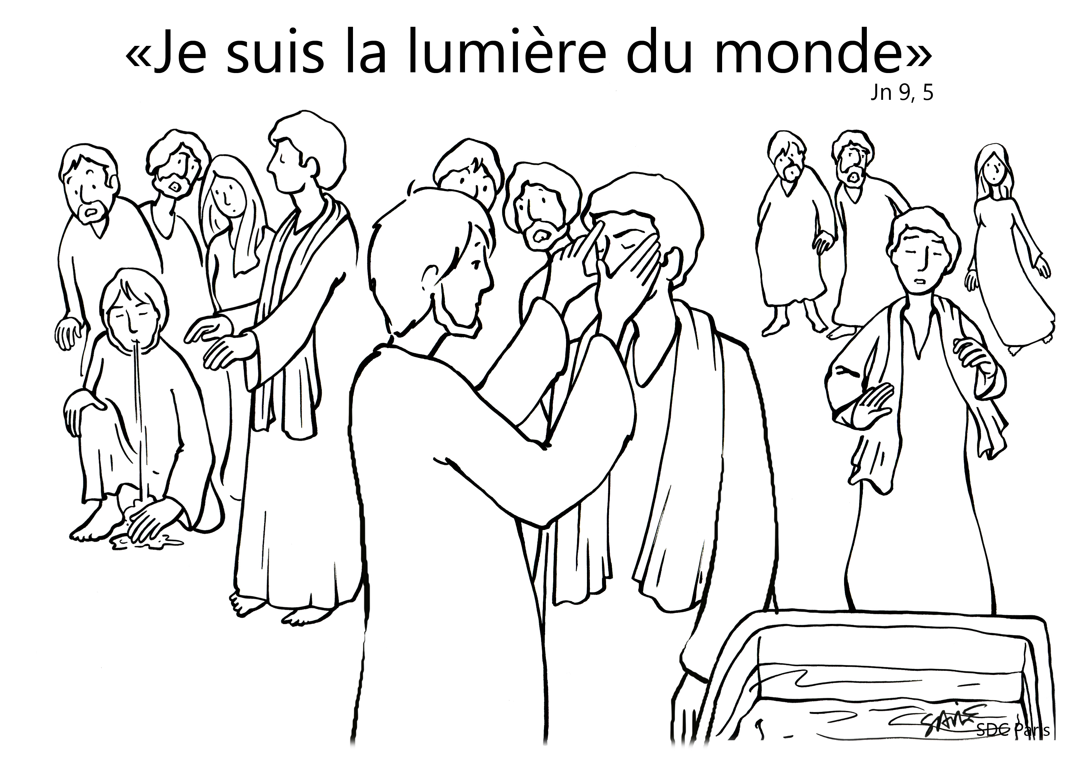

4ème dimanche de Laetare
Découpe la bougie et l’image.
Dans le cadre du bas tu peux écrire
« Je suis la lumière du monde »
La lumière nous rassure et nous guide pour avancer en sécurité. Regardons autour de nous ce qui est bon!

Slide 9
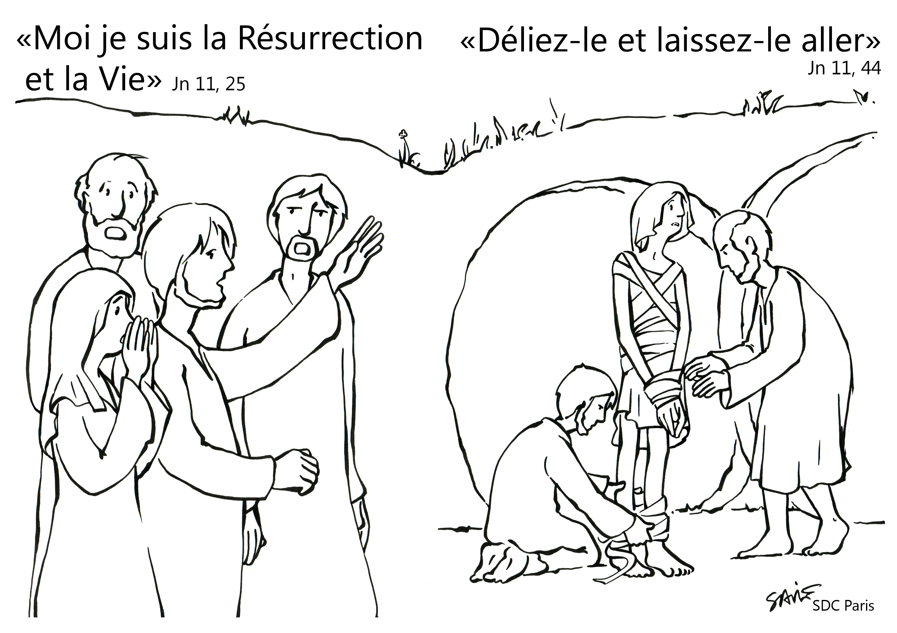
5ème dimanche : la résurrection de Lazare
Jésus sait que Dieu son père répond à ses demandes.
Par ta foi en Dieu, tu peux demander de l’aide pour traverser un moment difficile, tu peux demander de la force et du courage pour toi mais aussi pour un ami ou un membre de ta famille.

Slide 10

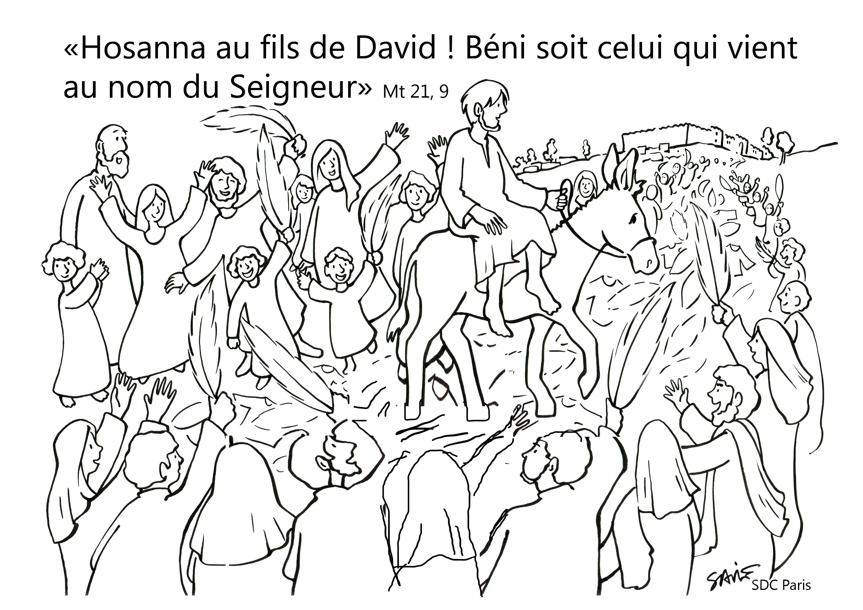
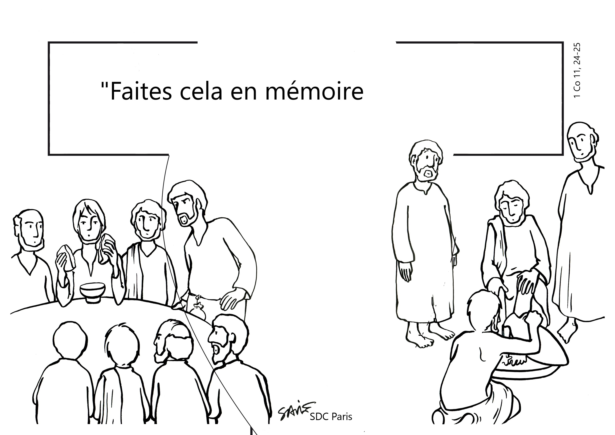
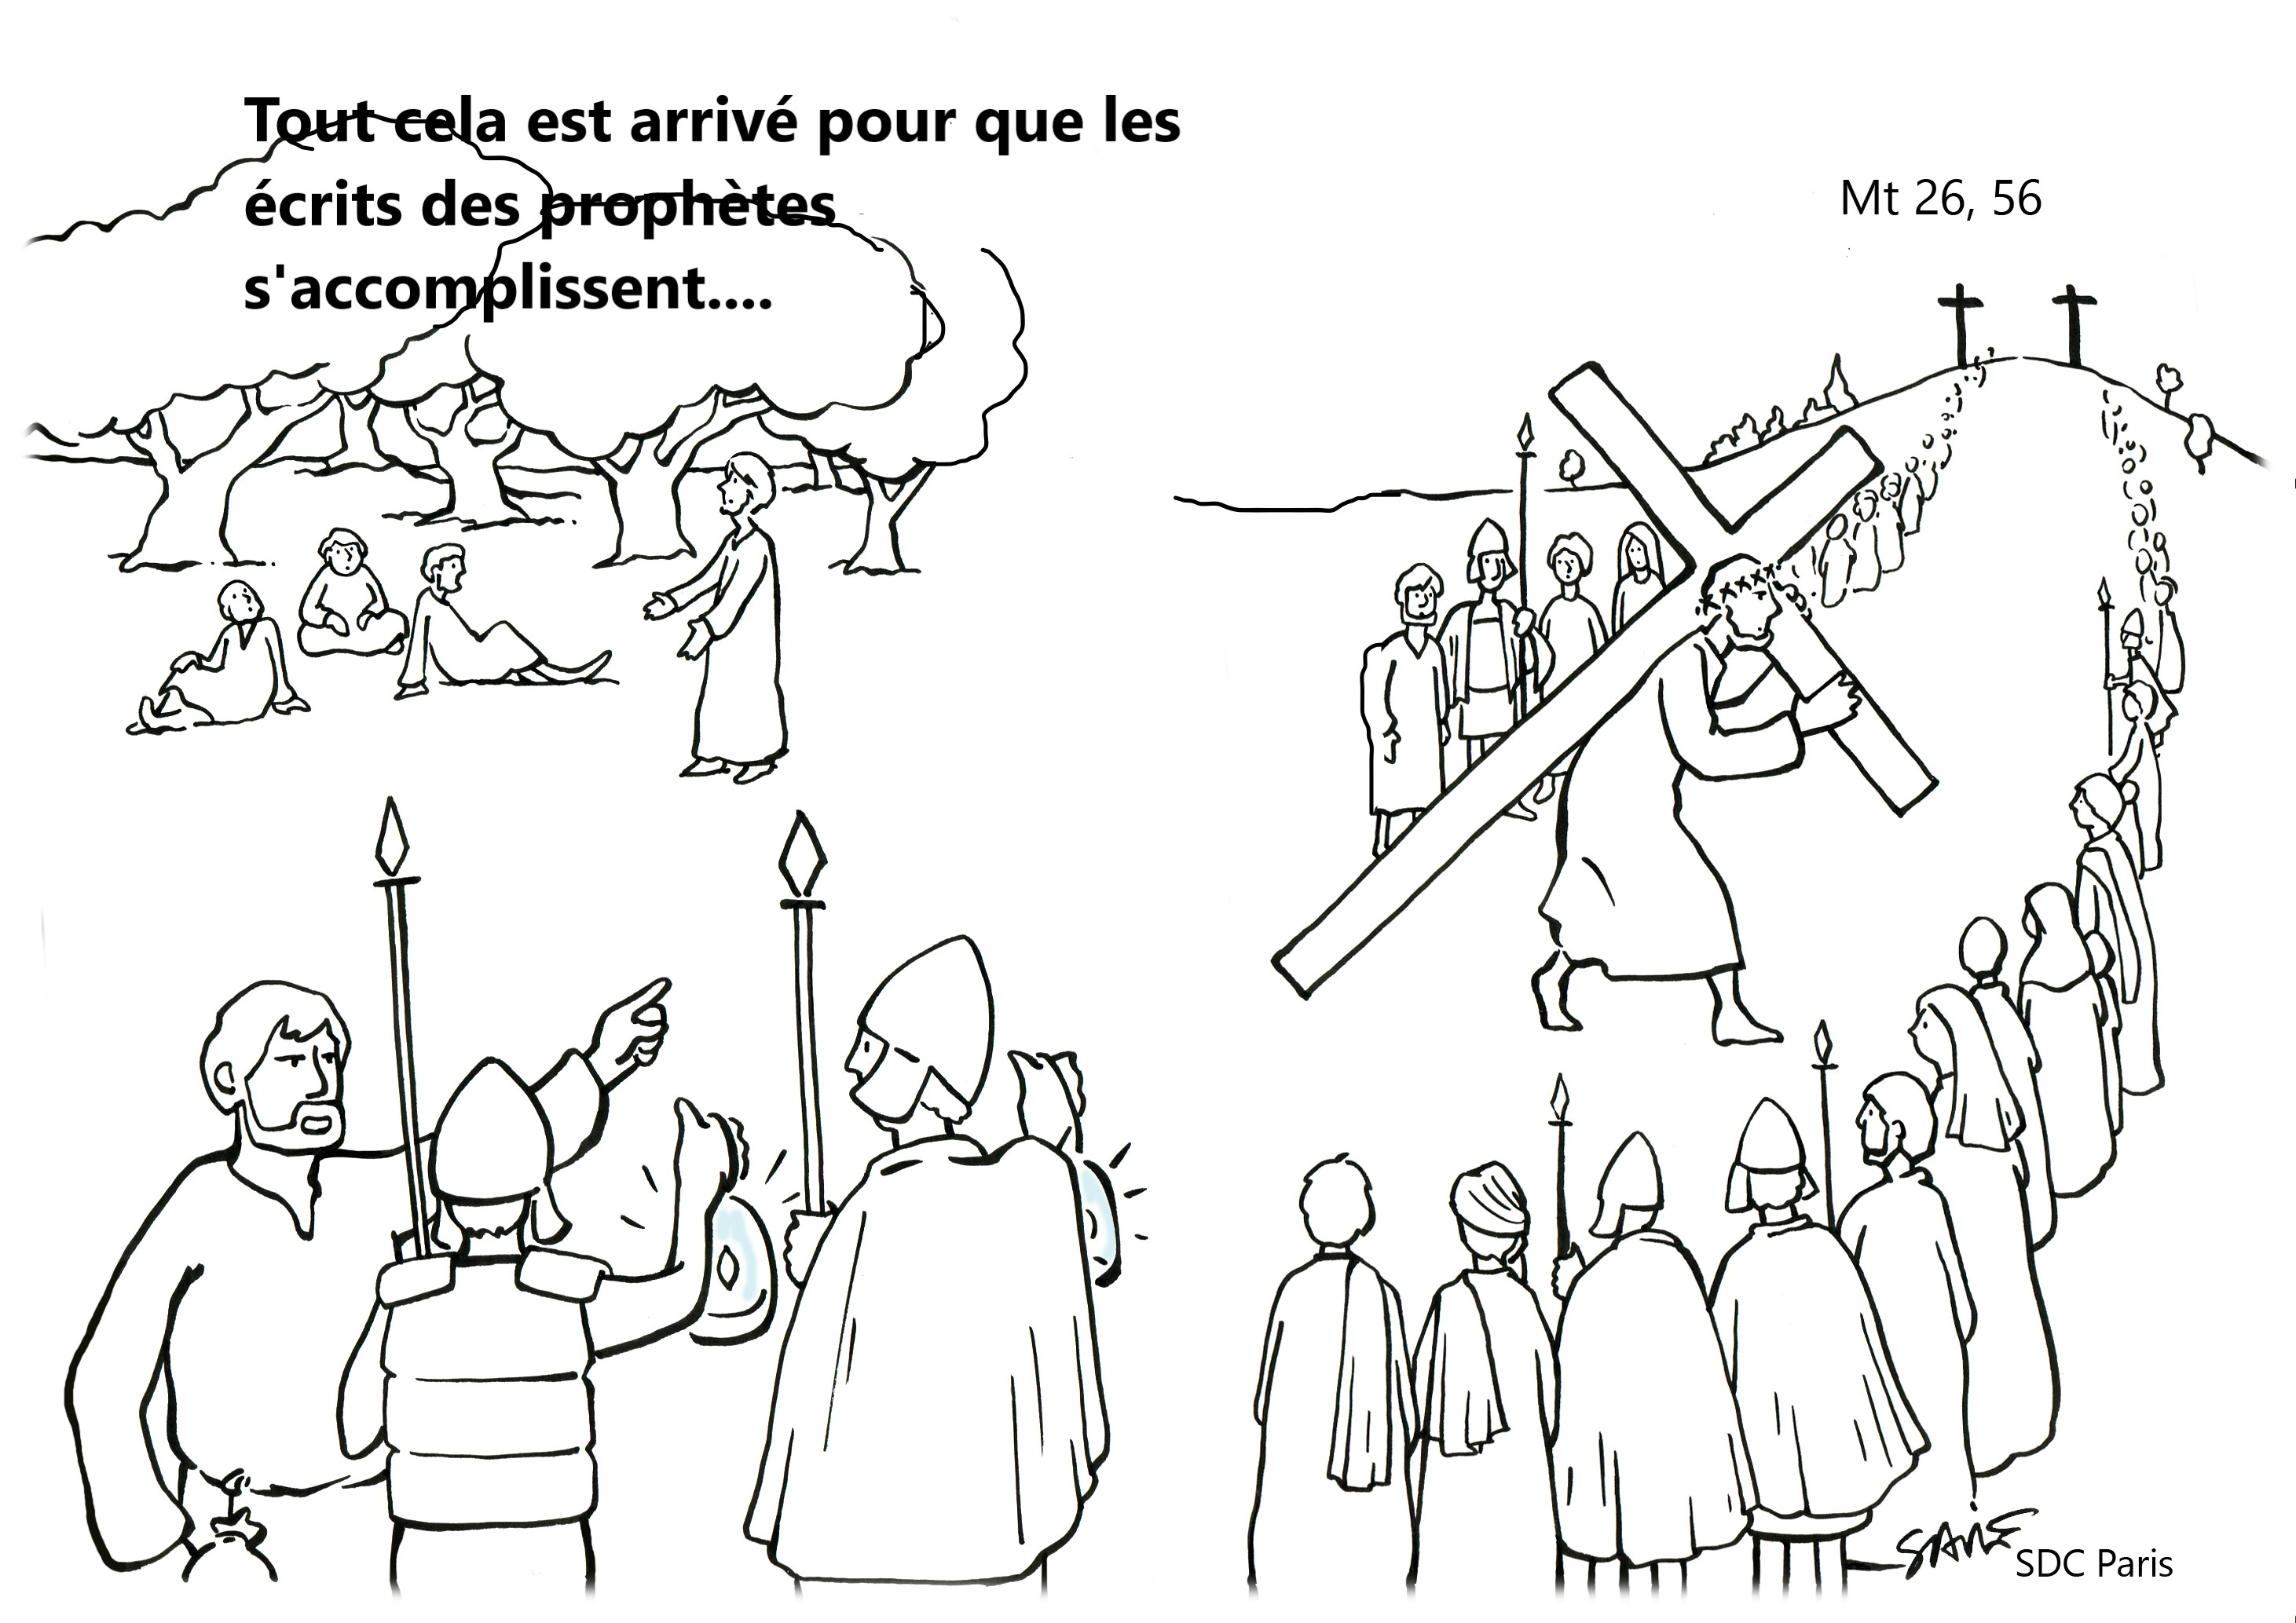
Dimanche des Rameaux et la semaine Sainte, au dos du 1er cadre écris HOSANNA puis colle les vignettes au fur et à mesure de la semaine. Vendredi tu peux découper le chemin de croix et chercher une phrase pour commenter l’image. Colle ce chemin au dos du livre.
« Béni soit celui qui vient au nom du Seigneur! »
Jeudi Saint: La Cène
Vendredi Saint: La Passion
Samedi : silence
L’Eglise reste silencieuse, nous aussi, attendons dans le silence.

Slide 11
Le chemin de croix

Slide 12
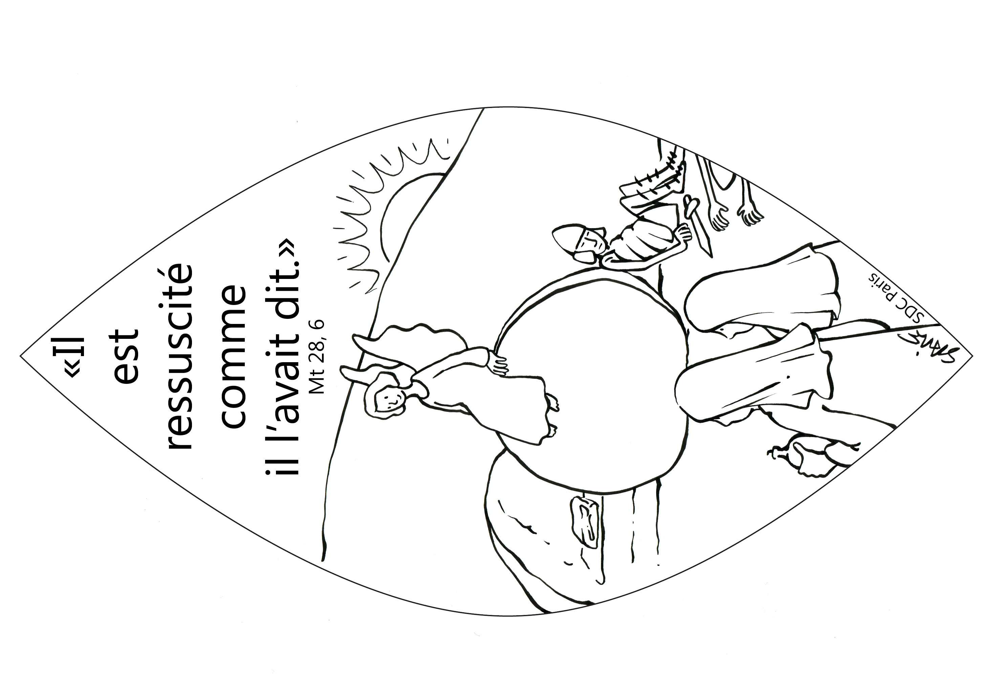
Dimanche de Pâques
Recette de la couronne de Pâques
Ingrédients :
300gr de farine
10cl de lait
50gr de sucre
10gr de levure
2 œufs
1 zeste de citron
100gr de brousse ( un fromage frais)
1 pincée de sel
8 œufs de caille durs
1 jaune d’œuf
1 c à s de lait
1-Dans un saladier, mélanger la farine, le sucre, la levure et le zeste de citron.
2-Faire un puit et casser les 2 œufs dedans.
3-Verser la moitié du lait, émietter la brousse et incorporer le lait qui reste.
4-Mélanger le tout avec les mains.
5-Couvrir d’un torchon et laisser reposer une heure.
6-Beurrer un moule en forme de couronne (moule à savarin) et déposer la pâte dedans.
7-Enfoncer légèrement les œufs de caille dans la pâte.
8-Badigeonner l’ensemble avec le mélange du jaune d’œuf et de lait puis mettre au four pendant 45 minutes à 180 °.
Découpe ces deux vignettes et colle-les dans ton livre, à présent terminé !

